Slide 1
РАЗВОЈ МИКРОСЕРВИСНЕ АПЛИКАЦИЈЕ ЗА ANDROID КОРИШЋЕЊЕМ ОКРУЖЕЊА LUMEN
Милош Самарџија
Милена Вујошевић Јаничић

Slide 2
Увод
Микросервиси
популаран приступ развоју скалабилних дистрибуираних система
архитектура заснована на доменски оријентисаном моделовању
Доменски оријентисано моделовање
скуп образаца, принципа и добрих пракси
управљање конструкцијом и одржавањем софтвера писаног за сложене домене

Slide 3
Доменски оријентисано моделовање
Подела великих и сложених домена
мање сложени поддомени са јаснијим одговорностима
проналажење и изоловање најважнијих поддомена
Интезивнија сарадња доменских експерата и развојног тима
активно учешће експерата у развоју
упознавање са сложеним доменом
развој заједничког језика и аналитичког модела
непрекидан процес

Slide 4
Доменски оријентисано моделовање
Аналитички модел
резултат сарадње развојног тима и доменских експерата
заједнички језик
дијаграми
имплементациони модел (системски дијаграми, псеудокод, ...)
фокусиран на доменске концепте, а не на техничке ствари
Врсте поддомена
главни (зашто се систем развија)
генерички (најраспрострањеније функционалности)
потпорни (подршка за функционисање главних поддомена)

Slide 5
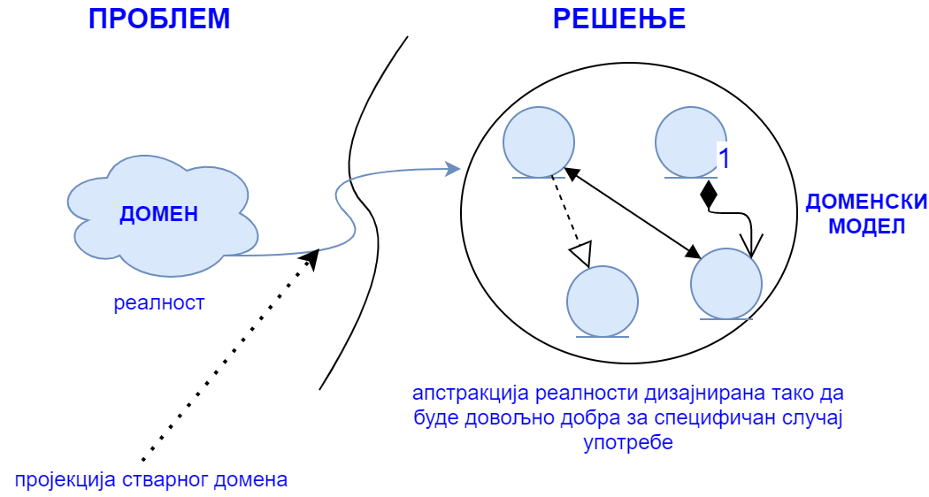
Доменски оријентисано моделовање
Доменски модел
не осликава цео домен
прилагођен случајевима употребе
развија се паралелно са пословањем
итеративан процес
сваки поддомен ће имати свој модел са одговарајућом комплексношћу

Slide 6
Ограничени контексти
конкретна техничка имплементација која одржава границе између модела апликације
микросервис је пример границе једног конкретног поддомена
један контекст, један тим
развој унутар различитих контекста заштићен од спољашњих утицаја док је интерфејс стабилан
интеграција
базе података и датотеке
позив удаљених процедура
системи за размену порука
REST интерфејси

Slide 7
Микросервисна архитектура
мали и независни сервиси који раде заједно како би обавили посао
подела на сервисе праћењем смерница доменски оријентисаног моделовања
оријентисани ка домену проблема
ограничени контексти су природне границе сервиса
комуникација преко мрежних позива
форсира се што већа раздвојеност
дистрибуција нових верзија појединачних сервиса независна од остатка система

Slide 8
Микросервисна архитектура
комуникација путем добро дефинисаних интерфејса
могућност коришћења различитих технологија на различитим сервисима
експериментисање са новим технологијама
није исплативо користити их уколико природа самог проблема који се решава не захтева то
безбедност
проблеми са конзистентношћу
тежа детекција проблема

Slide 9
Карактеристике микросервиса
Редудантност и отпорност на отказивање
отказивање једног сервиса не утиче на доступност осталих сервиса
детекција отказивања
синхронизација примарних и резервних инстанци
Скалирање
покретање више инстанци истог сервиса током већег налета захтева
може се аутоматизовати
Одзив
директан утицај на задовољство корисника
зависи од оптерећења и локације сервиса у односу на кориснике
покретање више инстанци сервиса широм света, уз тактички одабир локација и редудантних линија комуникације

Slide 10
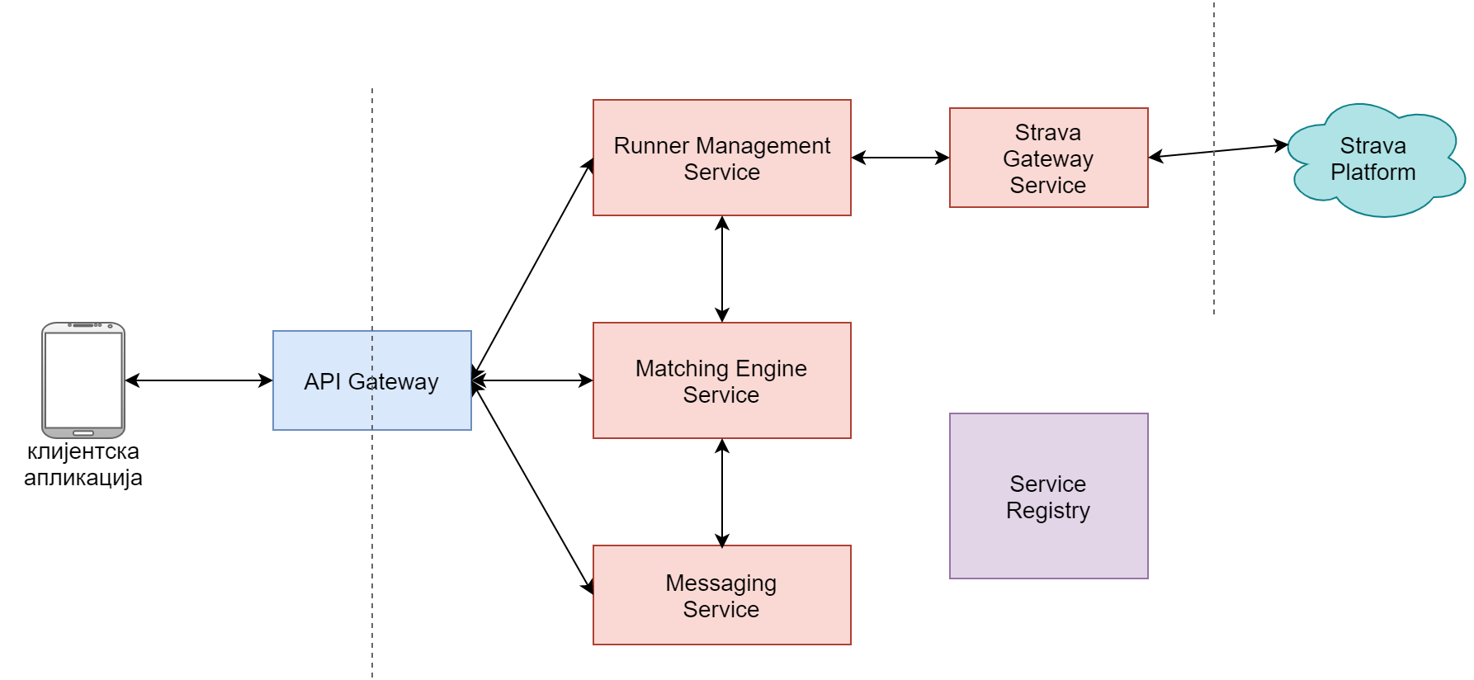
Апликација My Running Buddy
проналажење партнера за трчање
конкретан пример примене архитектуре микросервиса
развој микросервиса
интеграција са унутрашњим и спољашњим сервисима
развој клијентске апликације
тестирање

Slide 11

ХВАЛА НА ПАЖЊИ!
ПИТАЊА?

